Slide 1
과목_학년학기_단원 | suh_h_0302_03
차시명 | 07 수학의 힘을 키워요
파일명 | suh_h_0302_03_0007
검토 | 담당
수학팀 | 박종민
문서 HISTORY
번호 | 버전 | 문서 작성일 | 내용 비고 | 작성자 (내선번호) | 검토자
1 | V 1.0 | 2022.06.10 | 문서 발생 | 노유림
2 | V 1.0 | 2022.06.27 | 1차 수정 |  | 빅종민
3 | V 2.0 | 2022.06.28 | 2차 검토 및 수정 |  | 김예림
4 | V 3.0 | 2022.06.28 | 3차 수정 |  | 박종민
5 | V 4.0 | 2022.06.29 | 4차 검토 및 수정 |  | 김예림
6
7
8
9
10
11

Slide 2
학습 단계 | 자료명 |  | 프레임 수 | 교과서 정보 | 파일명 | 자료 형태
도입 | 애니 | [도입 애니메이션] 원을 이용한 모양들 | 1 | 수학 72쪽 | suh_h_0302_03_0007_101_1.html | Html5(애니)
도입 | 학습 목표 | 이번 시간에 배울 내용 | 1 |  | suh_h_0302_03_0007_102_1.html | Html5
전개 | 활동 1 | [활동 1] 규칙을 정해 원을 이용한 나만의 모양 그리기 (1/2) | 1 | 수학 72~73쪽 | suh_h_0302_03_0007_201_1.html | Html5
전개 | 활동 1 | [활동 1] 규칙을 정해 원을 이용한 나만의 모양 그리기 (2/2) | 1 | 수학 72~73쪽 | suh_h_0302_03_0007_201_2.html | Html5
정리 | 차시 예고 | 다음 시간에 배울 내용 | 1 |  | suh_h_0302_03_0007_301_1.html | Html5
평가 | 칭찬 하기 | 우리 반 친구 칭찬하기 | 1 |  | suh_h_0302_03_0007_401_1.html | Html5
총 프레임 수 |  |  | 6

Slide 3
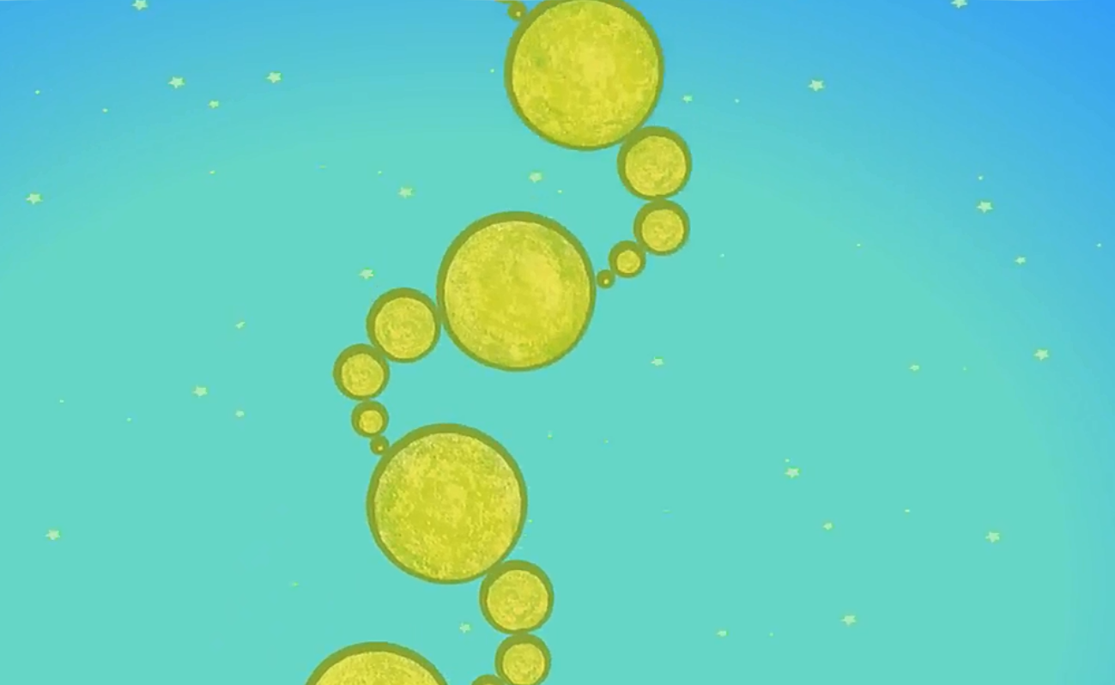

3-2
3. 원
suh_h_0302_03_0007_101_1
07 수학의 힘을 키워요
Θ Description & Function
[애니 DVD 개발물]
한대희 3-2\app\resource\contents\lesson03\ops\3\media\mp4
[애니 게이트 참고 화면]
원을 이용한 모양들
애니 파일명 | 3_powerup_ani.mp4

Slide 4

3-2
3. 원
suh_h_0302_03_0007_102_1
07 수학의 힘을 키워요
Θ Description & Function
#1
[이번 시간에 배울 내용]
준비물 클릭 시 박스 나타남. 엑스 버튼으로 닫기.
1
이번 시간에는 무엇을 배울까요?
원을 이용한 모양의 규칙을 찾을 수 있습니다.
규칙을 정해 원을 이용하여 여러 가지 모양을 그릴 수 있습니다.
#2
컴퍼스, 자

Slide 5



3-2
3. 원
suh_h_0302_03_0007_201_1
07 수학의 힘을 키워요
Θ Description & Function
규칙을 정해 원을 이용한 모양을 그려 봅시다.
말풍선 소스 사용. 말풍선 내 텍스트는 직접 삽입.
이너 버튼(페이지 4개)
각 이너 버튼 내에서 정답 확인 버튼 없음.
#1
원을 이용한 여러
가지 모양이 있어.
모양이
규칙적이네.
#3
#2
삽화 파일명 | LH서버 > 원본 삽화 폴더 > 3단원 > (힘을 키워요)3-2-3.psd

Slide 6
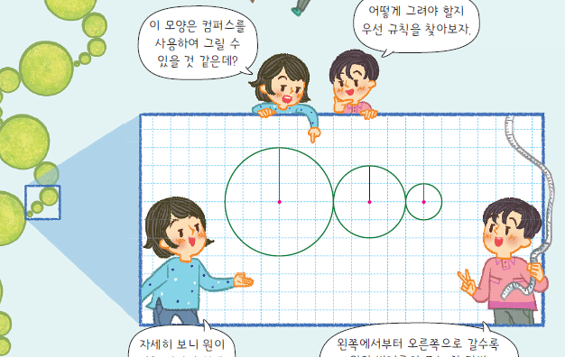
3-2
3. 원
suh_h_0302_03_0007_201_1
07 수학의 힘을 키워요
Θ Description & Function
규칙을 정해 원을 이용한 모양을 그려 봅시다.
현재와 같이 줄바꿈이 불가능하다면 지금과 같이 줄바꿈 가능한 선에서 텍스트 크기 최대한 크게 삽입.
이 모양은 컴퍼스를 사용하여 그릴 수
있을 것 같은데?
어떻게 그려야 할지
우선 규칙을 찾아보자.
#1

Slide 7
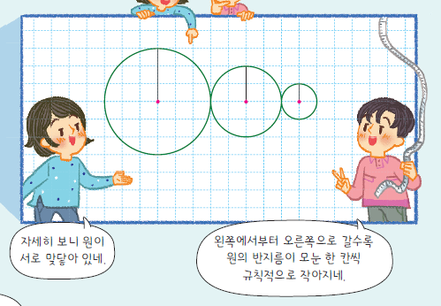
3-2
3. 원
suh_h_0302_03_0007_201_1
07 수학의 힘을 키워요
Θ Description & Function
규칙을 정해 원을 이용한 모양을 그려 봅시다.
삭제
현재와 같이 줄바꿈이 불가능하다면 지금과 같이 줄바꿈 가능한 선에서 텍스트 크기 최대한 크게 삽입.
#1
#2
왼쪽에서부터 오른쪽으로 갈수록
원의 반지름이 모눈 한 칸씩
규칙적으로 작아지네.
자세히 보니 원이
서로 맞닿아 있네.

Slide 8
3-2
3. 원
suh_h_0302_03_0007_201_1
07 수학의 힘을 키워요
Θ Description & Function
규칙을 정해 원을 이용한 모양을 그려 봅시다.
다른 규칙으로도
모양을 그려 볼까?
좋아. 규칙을 정해
나만의 모양을
그려 보자.

Slide 9


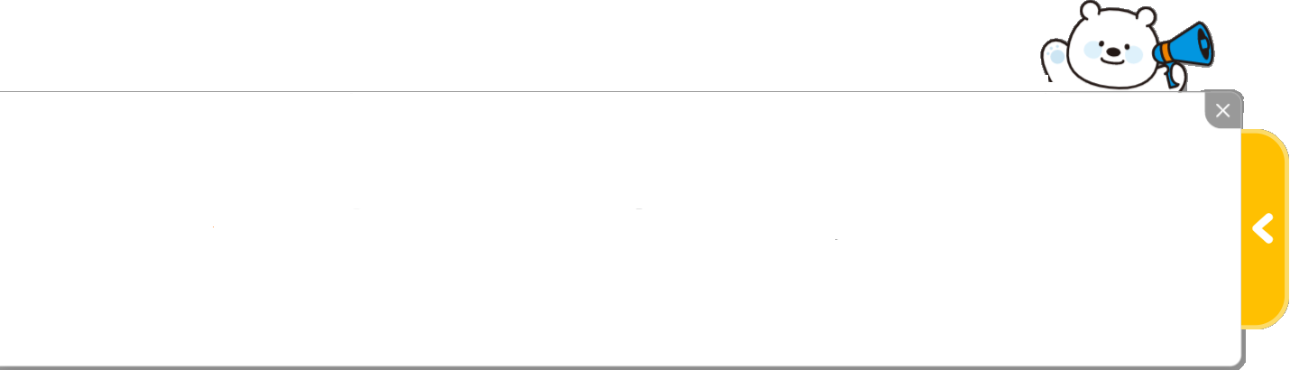

3-2
3. 원
suh_h_0302_03_0007_201_2
07 수학의 힘을 키워요
Θ Description & Function
규칙을 정해 원을 이용한 모양을 그려 봅시다.
1. 가로 팝업 창 사용. 3초 뒤에 자동으로 닫힘. 닫기 버튼으로 창 닫기 가능.
문제
그림은 어떤 상황인가요?
원이 여러 개 있는 모양에서 규칙을 찾을 수 있습니다.
계획
#1
실행
[ ~ ]
다음 순서로 나만의 모양을 그려 보세요.
반성
문제
계획
문제를 해결하기 위해 이용할 수 있는 정보는 무엇이 있나요?
원의 중심의 위치나 반지름의 길이를 파악하여 규칙을 찾습니다.

Slide 10

3-2
3. 원
suh_h_0302_03_0007_201_2
07 수학의 힘을 키워요
Θ Description & Function
#1
그림 보기 풀 팝업창(다음 슬라이드)
탭 이벤트
3. 닫혔을 때 화면. 클릭 시 팝업창 열림.
4. 답 칸 클릭하면 답 나타남. 정답 확인 버튼은 정답 가리기로 토글 됨.
5. 이너 버튼(페이지 2개)
규칙을 정해 원을 이용한 모양을 그려 봅시다.
#2
문제
그림은 어떤 상황인가요?
원이 여러 개 있는 모양에서 규칙을 찾을 수 있습니다.
계획
#3
실행
반성
문제를 해결하기 위해 이용할 수 있는 정보는 무엇이 있나요?
원의 중심의 위치나 반지름의 길이를 파악하여 규칙을 찾습니다.
#5
#4

Slide 11

3-2
3. 원
suh_h_0302_03_0007_201_2
07 수학의 힘을 키워요
이 모양은 컴퍼스를 사용하여 그릴 수
있을 것 같은데?
어떻게 그려야 할지
우선 규칙을 찾아보자.
Θ Description & Function
<그림 보기 버튼 클릭 시 나타나는 화면>
말풍선 소스 사용. 말풍선 내 텍스트 직접 삽입. 삽화는 최대한 크게 삽입.
이너 버튼 삽입(페이지 2개)
#1
자세히 보니 원이
서로 맞닿아 있네.
왼쪽에서부터 오른쪽으로 갈수록
원의 반지름이 모눈 한 칸씩
규칙적으로 작아지네.
#2
삽화 파일명 | LH서버 > 원본 삽화 폴더 > 3단원 > (힘을 키워요)3-2-3.psd

Slide 12


3-2
3. 원
suh_h_0302_03_0007_201_2
07 수학의 힘을 키워요
Θ Description & Function
<그림 보기 버튼 클릭 시 나타나는 화면>
말풍선 소스 사용. 말풍선 내 텍스트 직접 삽입. 삽화는 최대한 크게 삽입.
#1
다른 규칙으로도
모양을 그려 볼까?
좋아. 규칙을 정해
나만의 모양을
그려 보자.

Slide 13
3-2
3. 원
suh_h_0302_03_0007_201_2
07 수학의 힘을 키워요
Θ Description & Function
규칙을 정해 원을 이용한 모양을 그려 봅시다.
답 칸 클릭하면 답 나타남. 정답 확인 버튼은 정답 가리기로 토글 됨.
문제
해결해야 할 문제 상황은 무엇인가요?
규칙을 정해 원을 이용한 나만의 모양을 그려야 합니다.
계획
실행
반성
제시된 모양에는 어떤 규칙이 있나요?
원의 중심이 이동하였습니다.
왼쪽에서부터 오른쪽으로 갈수록 원의 반지름이 모눈 한 칸씩 규칙적으로 작아집니다.
#1

Slide 14


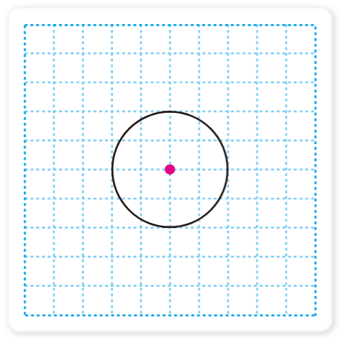

3-2
3. 원
suh_h_0302_03_0007_201_2
07 수학의 힘을 키워요
Θ Description & Function
규칙을 정해 원을 이용한 모양을 그려 봅시다.
1. 이너 버튼(페이지 3개)
2. 정답 확인 버튼 없음.
3. 도형, 이미지, 텍스트 크기와 위치 고정
4. 깜빡이는 손가락 약물 사용. - 클릭 시 삽화 나타남. - 처음 진입 화면에는 손가락 약물만 있음
5. 예 약물 사용.
#3
#5
문제
반지름이 모눈 두 칸인 원 그리기
계획
실행
반성
#4
#1
#2
삽화 파일명 | 한대희 전자저작물\한대희 3-2\app\resource\contents\lesson03\ops\3\images\3_powerup\3_powerup_page2_ex1.svg

Slide 15

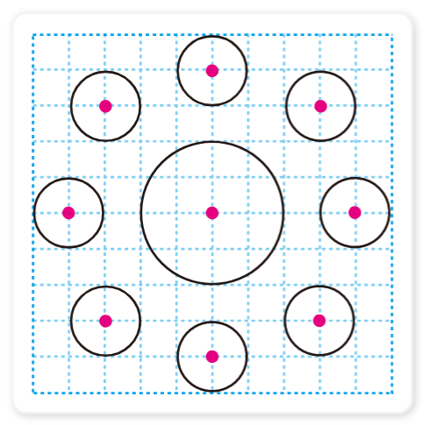
3-2
3. 원
suh_h_0302_03_0007_201_2
07 수학의 힘을 키워요
Θ Description & Function
규칙을 정해 원을 이용한 모양을 그려 봅시다.
정답 확인 버튼 없음.
깜빡이는 손가락 약물 사용. - 클릭 시 삽화 나타남. - 처음 진입 화면에는 손가락 약물만 있음
문제
원의 중심을 나만의 규칙을 정해 이동한 후반지름이 모눈 한 칸인 원 그리기
계획
실행
반성
#2
#1
삽화 파일명 | 한대희 전자저작물\한대희 3-2\app\resource\contents\lesson03\ops\3\images\3_powerup\3_powerup_page2_ex2.svg

Slide 16

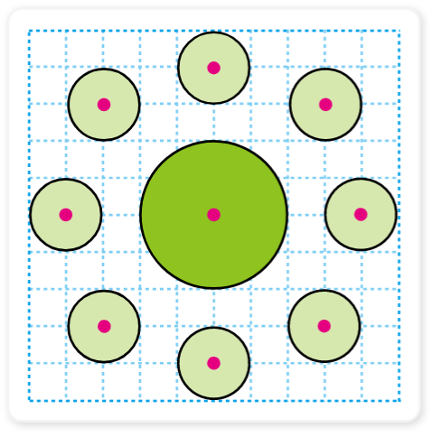
3-2
3. 원
suh_h_0302_03_0007_201_2
07 수학의 힘을 키워요
Θ Description & Function
규칙을 정해 원을 이용한 모양을 그려 봅시다.
정답 확인 버튼 없음.
깜빡이는 손가락 약물 사용. - 클릭 시 삽화 나타남. - 처음 진입 화면에는 손가락 약물만 있음
문제
원을 색칠하여 나만의 모양 완성하기
계획
실행
반성
#2
#1
삽화 파일명 | 한대희 전자저작물\한대희 3-2\app\resource\contents\lesson03\ops\3\images\3_powerup\3_powerup_page2_ex3.svg

Slide 17


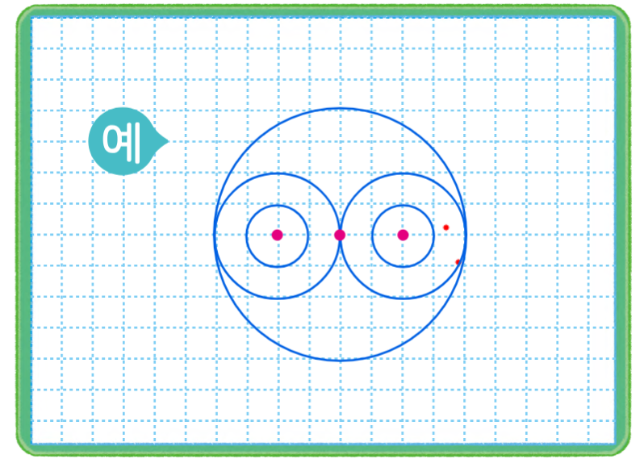



3-2
3. 원
suh_h_0302_03_0007_201_2
07 수학의 힘을 키워요
Θ Description & Function
규칙을 정해 원을 이용한 모양을 그려 봅시다.
가로 팝업 창 사용. 3초 뒤에 자동으로 닫힘. 닫기 버튼으로 창 닫기 가능.
준비물 약물 사용.
문제
규칙
반지름이 모눈 4칸인 큰 원을 그리고 원의 중심을 모눈 2칸 이동하여 반지름이 각각 모눈 1칸, 2칸인 원을 그립니다.
계획
#1
실행
#2
반성
[ ~ ]
나만의 모양을 그려 보세요.
준비물 173쪽
실행
반성

Slide 18

3-2
3. 원
suh_h_0302_03_0007_201_2
07 수학의 힘을 키워요
Θ Description & Function
규칙을 정해 원을 이용한 모양을 그려 봅시다.
닫혔을 때 화면. 클릭 시 팝업창 열림.
보니 캐릭터 사용. 캐릭터 또는 말줄임 버튼을 각각 클릭하면 좌측에 말풍선과 함께 음성이 나옴 (다음 슬라이드)
답 칸 내 예 약물
예 약물 사용. - 처음부터 나타나지 않음. - 정답 확인 버튼 클릭 시 나타남.
전자저작물의 그리기 툴 사용. [전자저작물 기능] 한대희 3-2\app\resource\contents\lesson03\ops\3\3_6_01.html
답 칸 클릭하면 답 나타남. 정답 확인 버튼은 정답 가리기로 토글 됨.
삽화의 ‘예’ 부분은 삭제.
#3
문제
규칙
반지름이 모눈 4칸인 큰 원을 그리고 원의 중심을 모눈 2칸 이동하여 반지름이 각각 모눈 1칸, 2칸인 원을 그립니다.
계획
#1
실행
#4
#5
반성
#7
#2
#6
삽화 파일명 | 한대희 전자저작물\한대희 3-2\app\resource\contents\lesson03\ops\3\images\3_powerup\3_powerup_page3_ex1.svg

Slide 19


3-2
3. 원
suh_h_0302_03_0007_201_2
07 수학의 힘을 키워요
Θ Description & Function
규칙을 정해 원을 이용한 모양을 그려 봅시다.
[말풍선 클릭 시 나타나는 화면]
1. 내레이션: 재클릭 시 말풍선이 사라지고 내레이션 멈춤.
2. 캐릭터를 클릭하면 말풍선이 나타나고 내레이션이 나옴.
문제
규칙
반지름이 모눈 4칸인 큰 원을 그리고 원의 중심을 모눈 2칸 이동하여 반지름이 각각 모눈 1칸, 2칸인 원을 그립니다.
계획
실행
내레이션: 캐릭터(보니, 여)
suh_h_0302_03_0007_201_2_1
규칙을 정해 나만의 모양을 그려 보세요.
#1
반성
규칙을 정해
나만의 모양을
그려 보세요.
#2

Slide 20


3-2
3. 원
suh_h_0302_03_0007_201_2
07 수학의 힘을 키워요
Θ Description & Function
규칙을 정해 원을 이용한 모양을 그려 봅시다.
켄 캐릭터 사용. 캐릭터 또는 말줄임 버튼을 각각 클릭하면 상단에 말풍선과 함께 음성이 나옴 (다음 슬라이드)
정답 확인 버튼 없음.
문제
활동을 통해 알게 된 점이나 느낀 점을 이야기해 보세요.
계획
실행
반성
#1
#2

Slide 21
3-2
3. 원
suh_h_0302_03_0007_201_2
07 수학의 힘을 키워요
Θ Description & Function
규칙을 정해 원을 이용한 모양을 그려 봅시다.
1. 내레이션: 재클릭 시 말풍선이 사라지고 내레이션 멈춤.
2. 캐릭터를 클릭하면 상단에 말풍선이 나타나고 내레이션이 나옴.
문제
활동을 통해 알게 된 점이나 느낀 점을 이야기해 보세요.
계획
#1
내레이션: 캐릭터(켄, 남)
suh_h_0302_03_0007_201_2_2
원의 중심과 원의 반지름 등에 변화를 주어 독창적인 작품을 만들어 내는 활동이 재미있었어요.
원의 중심과 원의 반지름(지름)
등에 변화를 주어 독창적인 작품을 만들어 내는 활동이 재미있었어요.
실행
반성
#2

Slide 22


3-2
3. 원
suh_h_0302_03_0007_301_1
07 수학의 힘을 키워요
Θ Description & Function
#1
[이번 시간에 배울 내용]
준비물 클릭 시 박스 나타남. 엑스 버튼으로 닫기.
1
다음 시간에는 무엇을 배울까요?
단원을 마무리해요
74~77쪽
56~57쪽
#2
컴퍼스, 자

Slide 23
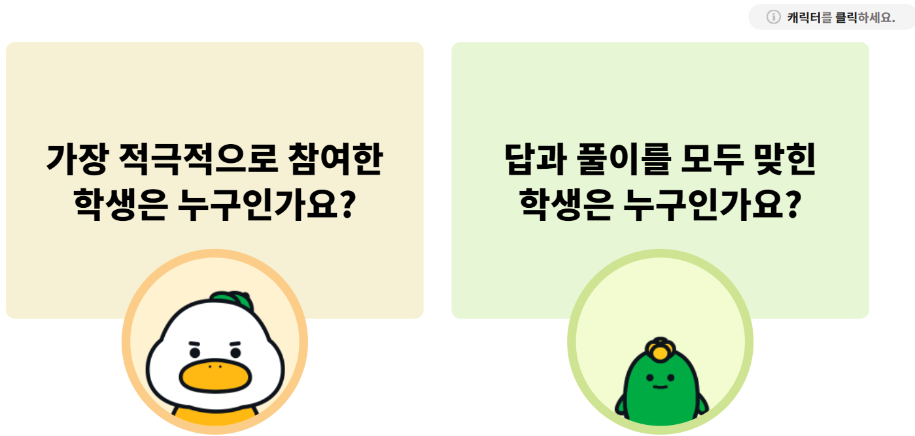
3-2
3. 원
suh_h_0302_03_0007_401_1
07 수학의 힘을 키워요
#1
Θ Description & Function
우리 반 친구 칭찬하기
1. [우리 반 친구 칭찬하기]
오늘 학습한 내용을 떠올려 보고, 우리 반 친구를 칭찬해 봅시다.

